Slide 1
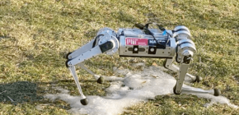
论文汇报 · RSS 2022
用强化学习实现
四足机器人高速全向运动
Rapid Locomotion via Reinforcement Learning
MIT Mini Cheetah · 一个策略、自然地形、零样本迁移
Mini Cheetah · 自然地形稳定奔跑
同一个策略覆盖平地、草地与冰面
3.9 m/s
5.7 rad/s
1 个策略
室内最高持续速度
最大偏航角速度
室内外 / 平地 / 冰面
2026 年 10 月

Slide 2
CONTENTS
报告结构
01
研究背景与核心问题
野外高速运动的三层背景，以及唯一核心问题
02
难点与创新
D1–D7 可指认的难点，与 I1–I4 机制创新
03
方法框架
系统总览、网络结构、教师-学生与课程框架
04
关键公式与作用
方法映射 + 六处板书：动作、门牌号、猜测、课程、可行域、评测
05
复现
论文原图 + 简化 MuJoCo 复现：课程、系统辨识、速度-鲁棒性
06
结论与局限
问题—方法—证据闭环、局限与未来方向
Rapid Locomotion · 论文汇报
02

Slide 3
01
研究背景与核心问题
从野外高速运动的三层背景出发，提出唯一核心问题，
并拆出 P1–P4 的因果链。
应用 / 物理 / 方法背景
唯一核心问题
P1–P4 因果链
Rapid Locomotion · 论文汇报
03

Slide 4
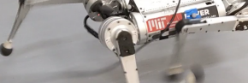
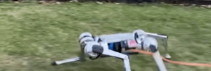
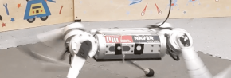
01 · 研究背景
野外高速运动为什么难
01
02
03
04
摩擦
软硬
坡度
凹凸
冰面、湿草、碎石
松软地面会下陷
上下坡改变重力分量
碎石与草根造成高频扰动
附着系数差异巨大；
高速时可用摩擦力逼近上限。
接触模型与能量损耗随速度变化，
难以提前建模。
腾空与着地时机更难预测，
姿态控制更脆弱。
对本体感知与快速反应
提出更高要求。
平地冲刺 · 3.9 m/s
草地冲刺 · 3.4 m/s
高速旋转 · 5.7 rad/s
冰面旋转 · 定性
速度越快，地形差异对控制的影响被放得越大。
不是把平地跑快，而是把“跑快”这件事放到不确定地形上。
Rapid Locomotion · 论文汇报
04

Slide 5
01 · 研究背景
三条技术路线：为什么选择强化学习
01
02
03
基于模型控制
完整模型轨迹优化
强化学习
做法
做法
做法
人工设计降阶模型 + 实时优化
不做降阶，直接用完整物理模型
用采样摊销优化代价，
直接学观测 → 动作
局限
局限
优势
行为上限 = 设计师创造力；
复杂地形没有好模型。
无法实时，尤其自然地形上的
高速运动。
不要求人先写出精确、高效的
低阶模型，可扩展。
强化学习的价值：把“优化”摊销成可扩展的策略学习。
Rapid Locomotion · 论文汇报
05

Slide 6
01 · 核心问题
核心问题与它的因果链
唯一核心问题
如何在自然地形上，用一个统一的端到端策略，实现大范围线速度与角速度的
高速全向运动，并零样本迁移到真实机器人？
P1
宽速度范围 ⇒ 任务集宽 ⇒ 均匀采样 ⇒ 大多不可行 ⇒ 没有奖励信号
P2
课程必须自动扩展，并联合安排 v 与 ω
P3
高速 ⇒ sim-to-real 差距放大 ⇒ 真机参数不可测 ⇒ 需要隐式在线辨识
P4
部署约束：历史估计和动作推理需要实时执行
Rapid Locomotion · 论文汇报
06

Slide 7
02
难点与创新
D1–D4 物理难点
D5–D7 系统约束
I1–I4 机制创新
Rapid Locomotion · 论文汇报
07

Slide 8
02 · 难点
难点 D1–D4：机制与物理量的约束
D1
奖励稀疏、无学习信号
D2
可行域耦合且不可分解
初期随机探索几乎不产生高速运动，奖励长期 ≈ 0。
向心力 m·v·ω 由摩擦 μmg 提供 ⇒
v·ω ≤ μg；独立采样必生成不可行任务。
后果：奖励≈0
后果：大量不可行指令
D3
高速专属物理效应
D4
特权信息不可测
力矩饱和（17 N·m）、大接触力、腾空姿态，
低速策略覆盖不到。
质量、质心、电机强度、摩擦、恢复系数，
真机无法直接测量。
后果：低速策略失效
后果：策略无法直接部署
这些难点共同导致：直接在大范围上训练，既学不到，也迁不过去。
Rapid Locomotion · 论文汇报
08

Slide 9
02 · 难点与创新
难点 D5–D7 与创新总览
D5–D7：系统层面的约束
创新处：
D5
域随机化的保守性
I1
Grid Adaptive 课程
学“一套参数下都凑合”的行为，没有自适应机制。
服务 P1 + P2
指令面积最大
实时性约束
I2
教师-学生在线系统辨识
D6
自适应模块必须与策略主体同频，历史不能长。
服务 P3
真机 3.81 vs 2.49
I3
工程简化（h=15、同步训练）
D7
速度与鲁棒性权衡
服务 P4
50 Hz 机载实时
训练地形越粗，平地指令面积越小（图 5）。
I4
command area + Froude 数
服务 评测
可比较的量化指标
Rapid Locomotion · 论文汇报
09

Slide 10
02 · 创新 I1
创新 I1：Grid Adaptive 课程
Grid Adaptive 课程（核心创新）
在离散网格上维护“前后速度 × 转身速度”的联合分布，
掌握一格就向上下左右四邻域扩一格。
v–ω 平面上的联合采样
ω
无课程
c ~ U(C₀)
范围固定，大范围直接崩
Box
p(v)·p(ω)
相乘 = 假设两者无关
v
Grid
可行域是双曲线，不是矩形
p(v, ω)
维护联合分布，贴着可行域扩展
矩形四角会伸出物理边界；Grid 只在可行格上扩张。
为何新：把“任务难度不可按维度分解”的物理事实编码进课程结构。
Rapid Locomotion · 论文汇报
10

Slide 11
02 · 创新 I2
创新 I2：高速下的教师-学生在线系统辨识
1
2
3
教师
学生
监督
z = f(μ)
ẑ = g(o₁₅)
min ‖ẑ − z‖²
物理参数 → 编码器 → 8 维环境特征码；
a = π(o, z)。
用最近 15 步观测历史，
猜出一个 8 维向量。
猜准 ⇒ 复用教师策略主体，
无需重训动作网络。
为什么有效 / 与谁不同
前人只在低速证明系统辨识有用，本文推进到高速区间；Ji 等做显式状态估计，本文做隐式域参数推断。
价值不在“模仿”，而在用模仿逼出隐式系统辨识：没人要求学生预测摩擦系数，学生为了像教师必须自己提取环境差异。
Rapid Locomotion · 论文汇报
11

Slide 12
02 · 创新 I3/I4
创新 I3/I4：工程简化与评测贡献
I3 两个机制的合体与工程简化
I4 评测层面的贡献
单一策略同时完成室内外奔跑与旋转；
模型控制通常需要两个控制器。
仅用陀螺仪 + 关节编码器，不依赖视觉；
历史长度 h=15（300 ms），与教师同步训练。
学生猜准后复用教师策略主体，无需重训动作网络。
command area：给定误差容忍下，
可驾驭的速度组合总面积。
Froude 数：v²/(g·l)，
跨平台归一化敏捷性。
首次证明 RL 可达 Fr ≥ 1（与 Ji 等同期）。
不是新的强化学习的算法，而是问题建模 + 课程结构 + 训练范式组合。
I3 让方法可落地，I4 让效果可比较；两者共同构成论文的工程与评测贡献。
Rapid Locomotion · 论文汇报
12

Slide 13
03
方法框架
从传感器输入到 50 Hz 关节位置输出，
教师-学生与课程框架如何协同。
系统总览与网络结构
问题形式化与部署
课程框架
Rapid Locomotion · 论文汇报
13

Slide 14
03 · 方法框架
系统总览：从传感器到关节力矩
01
02
03
04
05
传感器观测
历史窗口
策略网络
动作输出
PD 控制
12 关节角 + 12 关节速度
+ 重力方向 + 上一步动作
+ 速度指令
最近 15 步 = 300 ms
5 层 MLP · 50 Hz
Jetson TX2 NX
12 个关节目标位置 q*
τ = Kp(q*−q) − Kd·q̇
Kp=20, Kd=0.5
关节力矩 → Mini Cheetah：网络输出位置，不是力矩；PD 只做一次“很软”的转换。
极简感知：仅关节编码器 + IMU
任何典型四足机器人（包括低成本商用平台）都具备这套传感器配置。
Rapid Locomotion · 论文汇报
14

Slide 15
03 · 方法框架
问题形式化与训练部署
问题形式化
训练流程：三阶段一图流
观测 o
12 关节角 + 12 关节速度 + 重力方向 + 上一步动作
① 教师训练（PPO）
指令 c
前后速度、左右速度、转身速度（部署时遥控器给定）
4000 并行 agent，4 亿时间步，IsaacGym + RTX 3090 < 3 h
动作 a
12 个关节目标位置
② 学生训练（同步 on-policy，行为克隆）
损失 ‖ẑ − z‖²；学生不重训动作网络
目标
最大化折扣累计奖励
奖励
速度跟踪 + 稳定性 + 平滑性 + 安全性
③ 零样本部署
学生策略 → Jetson TX2 NX → 50 Hz，不微调
4000 并行 agent · 4 亿时间步 · RTX 3090 < 3 h · 机载 50 Hz
Rapid Locomotion · 论文汇报
16

Slide 16
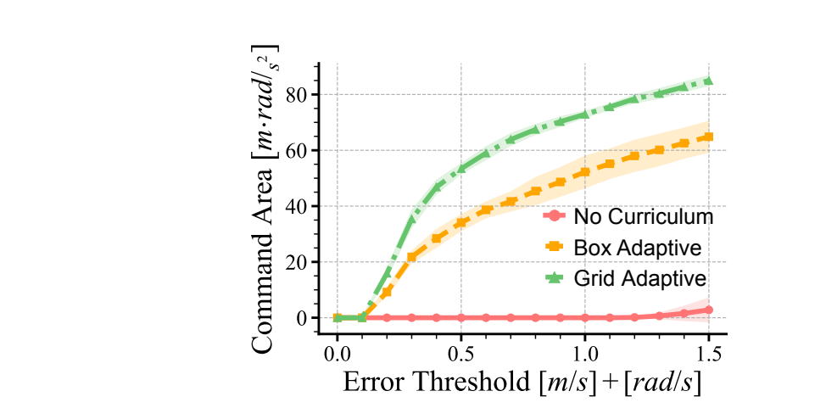
03 · 方法框架
课程框架：四种方案的递进
方案
更新规则
结论
论文 Fig.3(a)：指令面积
无课程
每局采样规则不变
小范围能学，大范围失败
固定课表
按训练轮次扩范围
需手工调，换环境要重调
奖励驱动
按跟踪表现决定是否扩大
自动，但未处理耦合
Box Adaptive
v、ω 各自独立扩展 p(v)·p(ω)
可用，但覆盖窄
同一误差阈值下，Grid 的指令面积最大。
误差阈值越大，三条曲线的差距越明显。
Grid Adaptive
联合分布 p(v, ω)，四邻域扩展
指令面积最大
这说明联合分布确实覆盖了更多可行速度组合。
Rapid Locomotion · 论文汇报
17

Slide 17
04
关键公式与作用
先给出方法—子问题—作用映射，再用六处板书展开：
动作、环境特征码、在线辨识、课程结构与评测。
方法映射表
动作 → 力矩
教师与学生的猜测
可行域与评测
Rapid Locomotion · 论文汇报
18

Slide 18
04 · 关键公式
关键公式 ①：动作如何变成力矩
板书 1
τ = Kp(q* − q) − Kd·q̇
Kp = 20，Kd = 0.5
前项
后项
关键
把关节拉向目标角度
阻尼，避免冲过头
增益故意取小
比例项负责“拉过去”。
微分项负责“别冲太快”。
动作柔、误差不放大、
全程未调参。
作用：零样本迁移的第一层保障——控制层够“软”、不挑参数。
Rapid Locomotion · 论文汇报
20

Slide 19
04 · 关键公式
关键公式 ②：教师的门牌号与学生的猜测
板书 2：教师
板书 3：学生
z = f(μ)
a = π(o, z)
ẑ = g(o₁₅)
min ‖ẑ − z‖²
μ：质量、摩擦、电机强度…… → 8 维环境特征码
15 步 = 300 ms @ 50 Hz
有了 z 才能区分冰面 / 草地；
纯 DR 没有 z，只能学一套“都凑合”的保守行为。
单帧不足以判断环境，要看动态响应；
只要求“猜得像教师”，系统辨识是模仿的副产品。
价值不在“模仿”，而在用模仿逼出隐式系统辨识。
Rapid Locomotion · 论文汇报
21

Slide 20
04 · 关键公式
关键公式 ③：物理可行域与评测
物理约束
课程结构
评测指标
v·ω ≤ μg
c ~ p(v, ω)
A(ε) 与 Fr
向心力只能由摩擦提供；约掉质量得双曲线上界。
3.9 m/s ⇒ ω ≤ 2.5 rad/s。
无课程 c~U(C₀)；Box p(v)·p(ω)；
Grid p(v,ω)。矩形套不住弯曲可行域。
A(ε)=误差达标格子面积；
Fr=v²/(g·l)=3.9²/(9.8×0.3)≈5.1。
可行域本来就是弯的
用矩形去套必然四角越界；Grid 是把物理约束编码进课程结构。
因果闭环：D2 → c~p(v,ω) → 图 3 反比边界 → 指令面积更大。
Rapid Locomotion · 论文汇报
22

Slide 21
06
结论与局限
回到唯一核心问题，给出证据闭环、
局限与未来方向。
结论闭环
局限
未来方向
Rapid Locomotion · 论文汇报
28

Slide 22
06 · 结论
结论：问题—方法—证据闭环
问题—方法—证据闭环
评述：区分论文自述与我的评价
P1 / P2
本文没有提出新的 RL 算法；
创新是问题建模 + 课程结构 + 训练范式组合。
Grid 课程 c~p(v,ω)
图 3：更大指令面积
Grid 课程的新颖不在“课程”，而在课程空间结构
与运动可行域结构匹配。
P3
教师-学生隐式辨识
教师-学生的价值不在“模仿”，
而在用模仿逼近隐式系统辨识。
图 4 + 表 IV：更小差距
最终
真机 3.9 / 3.4 m/s，5.7 rad/s
同一个策略、零样本
最终答案：同一个策略、零样本迁移，真机 3.9 / 3.4 m/s，5.7 rad/s。
核心问题被回答：宽速度范围 + 自然地形 + 端到端策略。
Rapid Locomotion · 论文汇报
29

Slide 23
06 · 局限
局限与未来方向
感知
任务范围
仅本体感知、无视觉
只控制地面平面机体速度
无法做上楼梯、避坑等需要提前规划的任务
不含跳跃、下蹲、loco-manipulation
实验严谨性
指标
室外缺动捕，分析偏定性
Froude 数只归一化腿长
高速跌倒 / 翻转难大量重复
忽略电机强度、重量分布等硬件差异
机理
目标定义
sim-to-real 剩余差距
速度是定义不充分的目标
参数不准与仿真器缺失动力学的占比尚不确定
未考虑能耗、磨损、人类偏好
未来方向：视觉 / 感知、跳跃与 loco-manipulation、能耗与人类偏好、sim-to-real 归因。
Rapid Locomotion · 论文汇报
30

Slide 24
谢谢
Q&A · 欢迎讨论
3.9 m/s
5.7 rad/s
Fr ≈ 5.1
室内最高持续速度
最大偏航角速度
Froude 数
Rapid Locomotion · 论文汇报
31

